Slide 1
সবাইকে শুভেচ্ছা ও স্বাগতম

Slide 2
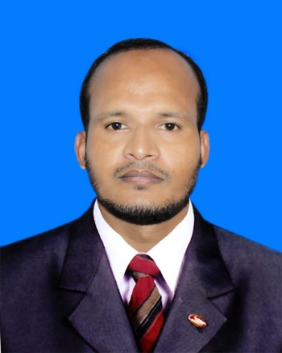
শিক্ষক পরিচিতি
মোঃ আরিফ হোসাইন
বিবিএস (সম্মা), এমবিএস (ফিন্যান্স এণ্ড ব্যাংকিং)
সহকারী শিক্ষক (ব্যবসায় শিক্ষা)
ক্যান্টনমেন্ট হাই স্কুল,যশোর সেনানিবাস
মোবাইল নং ০১৯১১-৪৪৫০৮৪
Email: arifbdfinance07@gmail.com

Slide 3
পাঠ পরিচিতি
শ্রেণিঃ নবম
শাখাঃ গোলাপ
বিষয়ঃ ব্যবসায় উদ্যোগ
অধ্যায়ঃ ২য়
সময়ঃ ৪০ মিনিট
তারিখঃ

Slide 4
পাঠ শিরোনাম
ব্যবসায় উদ্যোগ ও উদ্যোক্তা

Slide 5
শিখনফল
এই পাঠ শেষে শিক্ষার্থীরা-
বাংলাদেশে ব্যবসায় উদ্যোগ উন্নয়নে বাধা ব্যাখ্যা করতে পারবে।
বাংলাদেশে ব্যবসায় উদ্যোগ উন্নয়নে বাধা দূরীকরণের উপায় ব্যাখ্যা কর।

Slide 6
বাংলাদেশে ব্যবসায় উদ্যোগ উন্নয়নে বাধা

Slide 7
বাংলাদেশের ব্যবসায় উদ্যোগ উন্নয়নে বাধা
সুষ্ঠু পরিকল্পনার অভাব
চাকরির প্রতি অধিক আগ্রহ
কারগরি ও বৃত্তিমূলক শিক্ষার অপর্যাপ্ততা
প্রচার-প্রচারণার অভাব
প্রয়োজনীয় অর্থসংস্থানের অভাব
প্রশিক্ষণের অভাব
রাজনৈতিক অস্থিরতা

Slide 8
বাংলাদেশে ব্যবসায় উদ্যোগ উন্নয়নে বাধা দূরীকরণের উপায়

Slide 9
বাংলাদেশের ব্যবসায় উদ্যোগ উন্নয়নে বাধা দূরীকরণের উপায়
কার্যকর ও বাস্তবভিত্তিক পরিকল্পনা গ্রহণ
ব্যাপক প্রশিক্ষণ কর্মসূচি গ্রহণ
দেশব্যাপী ব্যাপক প্রচার-প্রচারণা
কারিগরি ও বৃত্তিমূলক শিক্ষার প্রচার
উদ্যোক্তাদের বিনিয়োগ পরামর্শ
প্রয়োজনীয় অর্থসংস্থানের ব্যবস্থা
রাজনৈতিক স্থিতিশীলতা নিশ্চিত করা

Slide 10
মূল্যায়ন
সুষ্ঠু পরিকল্পনা কী?
বাংলাদেশে ব্যবসায় উদ্যোগ উন্নয়নে বাধা কী কী?
বাংলাদেশে ব্যবসায় উদ্যোগ উন্নয়নে বাধা দূরীকরণের উপায় কী কী?

Slide 11
বাড়ির কাজ
দেশে ব্যবসায় উদ্যোগ উন্নয়নের ব্যাপক সম্ভবনার দ্বার উন্মুক্ত করার জন্য কী কী পদক্ষেপ গ্রহণ করা উচিৎ বলে তুমি মনে কর।

Slide 12
সবাইকে ধন্যবাদ

